Slide 1
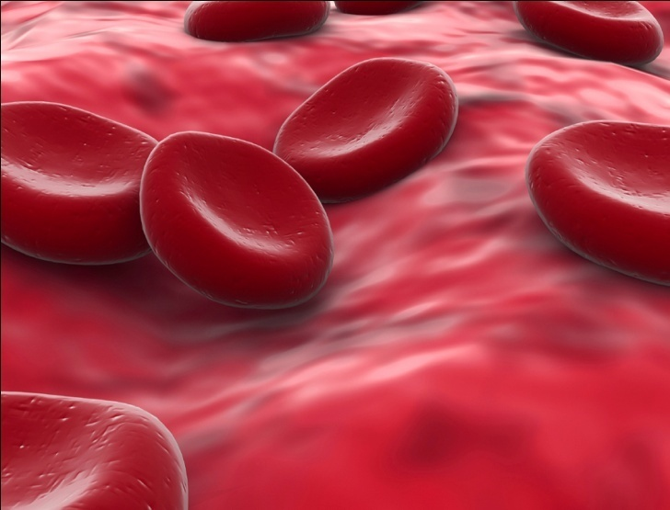
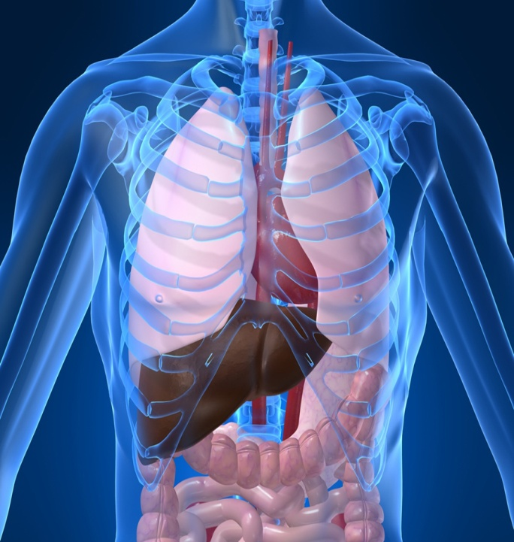
АНАТОМИЯ ЧЕЛОВЕКА
КРОВЕНОСНАЯ СИСТЕМА

Slide 2
План урока:
1.Актуализация знаний
виды кровеносных сосудов
строение кровеносных сосудов
2. Повторение материала
строение сердца
работа сердца и ее фазы
круги кровообращения
гигиена и профилактика работы сердца

Slide 3
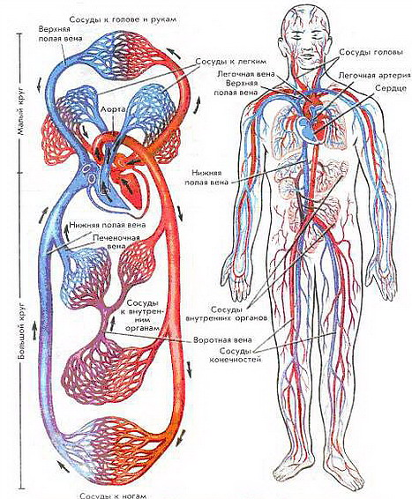
Строение кровеносной системы

Slide 4
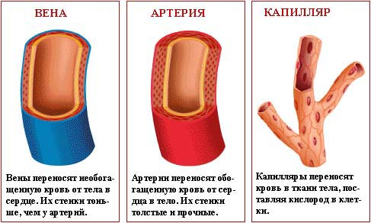
Сосуды кровеносной системы

Slide 5
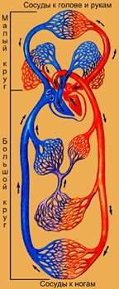
2
Направление движения крови по органам кровеносной системы
3
1
5
5
3
4
1
1
3
2
3
1
2
1
2

Slide 6
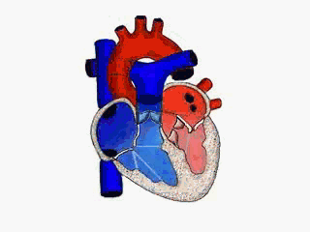
Работа сердца

Slide 7
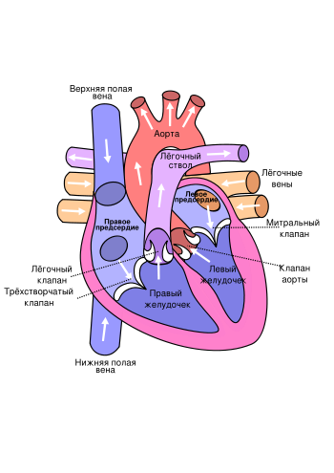
Строение сердца
верхняя полая вена
аорта
легочный ствол
легочная вена
левое предсердие
правое предсердие
двустворчатый клапан
полулунный клапан лег.вены
левое желудочек
полулунный клапан аорты
Трехстворчатый клапан
правый желудочек
нижняя полая вена

Slide 8
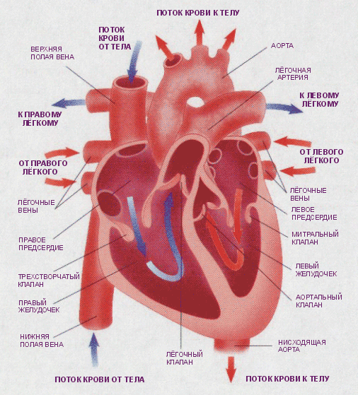
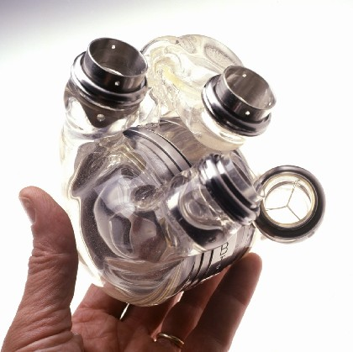
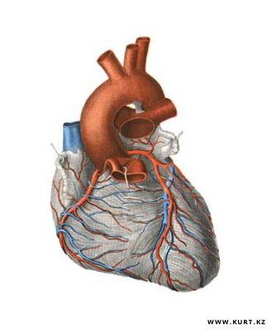
«Сердце» взамен сердцу

